Slide 1
スマートフォン
iPhone基本編
Zoomを使ってみよう
令和7年4月

Slide 2
１．Zoomの使い方
1-A
1-B
1-C
1-D
1-E
1-F
1-G
1-H
1-I
オンライン会議とは…………………………………………P2
Zoomの基本事項…………………………………………P3
Zoomアプリのインストール………………………………P4
ミーティングの参加方法…………………………………P7
ミーティングに参加する前に……………………………P8
おすすめの事前設定………………………………P11
ミーティングに参加してみよう………………………P15
ミーティング中の画面レイアウト………………………P17
ミーティング中の操作方法………………………………P20
目次

Slide 3
1
Zoomの使い方
※バージョン6.2.11
1

Slide 4
1-A
オンライン会議とは
オンライン会議とは、インターネットや電話回線を通じて、遠くにいる人とオンライン上でビデオ通話ができる仕組みのことです。研修や会議、イベント、オンライン飲み会等様々な場面で使われています。
１対１で行う小規模な会議から、５００人以上も集まる大規模なイベント等、様々な用途に使われています。
主なオンライン会議システムとしては、
Zoom、Skype、Microsoft Teams、Webex等があります。
今回の講座ではZoomを使って、実際の参加方法等をご説明いたします。
２

Slide 5
1-B
Zoomの基本事項
Zoomとは？
Zoomとはオンライン会議システムのひとつです。
パソコンでも使用できますが、iPhoneには元々カメラ・マイク・スピーカーがついているため、無料アプリをインストールすればすぐに使うことができます。
アメリカで作られたアプリのため、初めは聞きなれない言葉が出てくるかもしれませんが、少しずつ慣れていきましょう。
Zoomで使用される用語の一例
Zoomの言葉 | 意 味
ミーティング | オンライン会議のこと
ホスト、共同ホスト | 会議の主催者、共同主催者
ミュート | 自分のマイクの音を消す
オーディオに接続する | 会議の音声に接続すること 接続すると会議の音声が聞こえるようになる
３

Slide 6
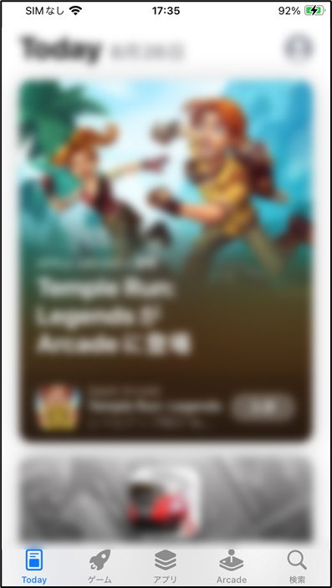
Zoomアプリのインストール
1-C
Zoomアプリをインストールします
❶
App Store をダブルタップします
❷
｢検索｣をダブルタップします
4

Slide 7
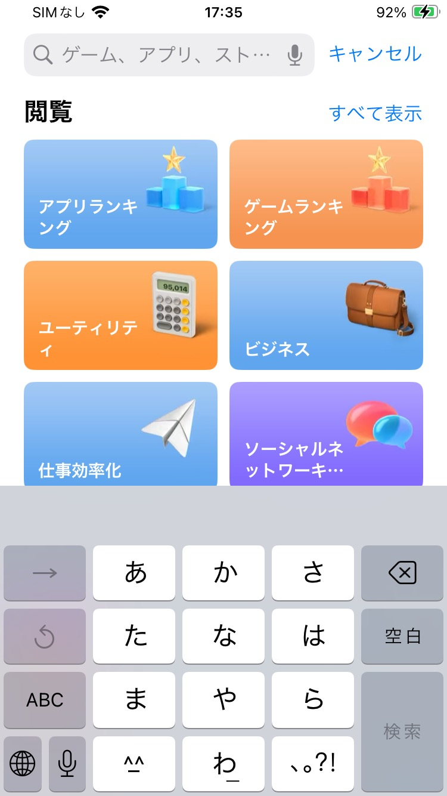
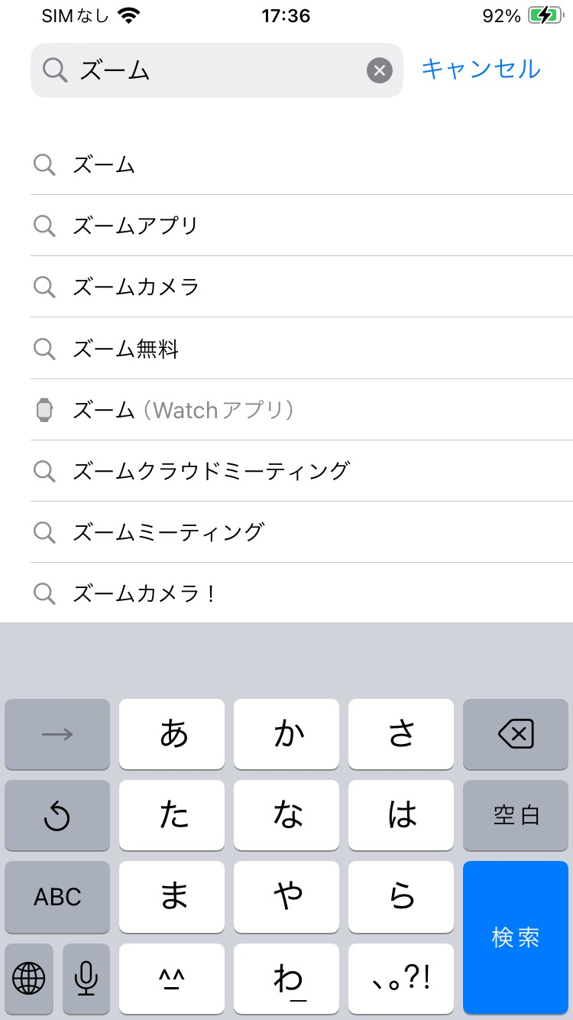
Zoomアプリのインストール
1-C
Zoomアプリをインストールします
｢ズーム｣と入力し、「検索｣をダブルタップします
❸
｢ゲーム、App 、ストーリーなど｣をダブルタップします
❹
5

Slide 8
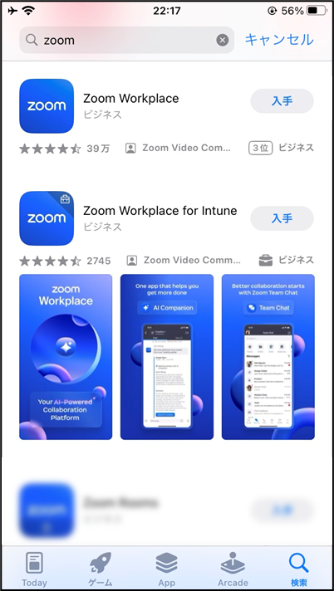
Zoomアプリのインストール
1-C
Zoomアプリをインストールします
❺
｢入手｣をダブルタップします
6

Slide 9
1-D
ミーティングの参加方法
ミーティングに参加する方法は３つあります
❶
招待メールのURLからアクセスする方法
❷
アプリを開いてミーティングIDとパスワードを入力して参加する方法
❸
電話からミーティングに参加する方法
※招待メールとは、ミーティングに参加するための情報（開催日時、URL、ミーティングID、パスワード等）が書かれたメールのことです
通常、主催者から事前に送られてきます
一番簡単な方法は❶の招待メールからアクセスする方法です
7

Slide 10
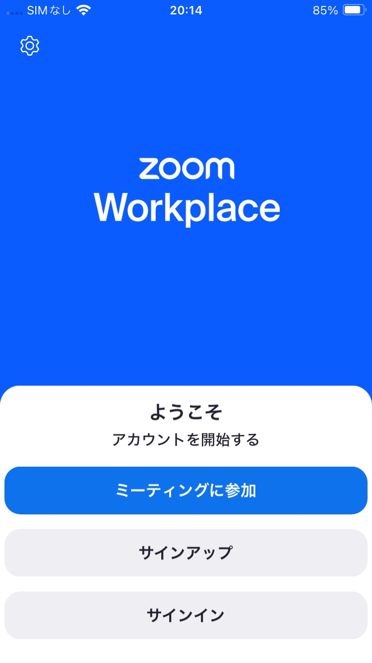
1-E
ミーティングに参加する前に
サインインしていない場合
ミーティングの前に設定の確認をしておきましょう
❶
アプリ起動後、画面の左上の
｢設定｣をダブルタップします
8

Slide 11
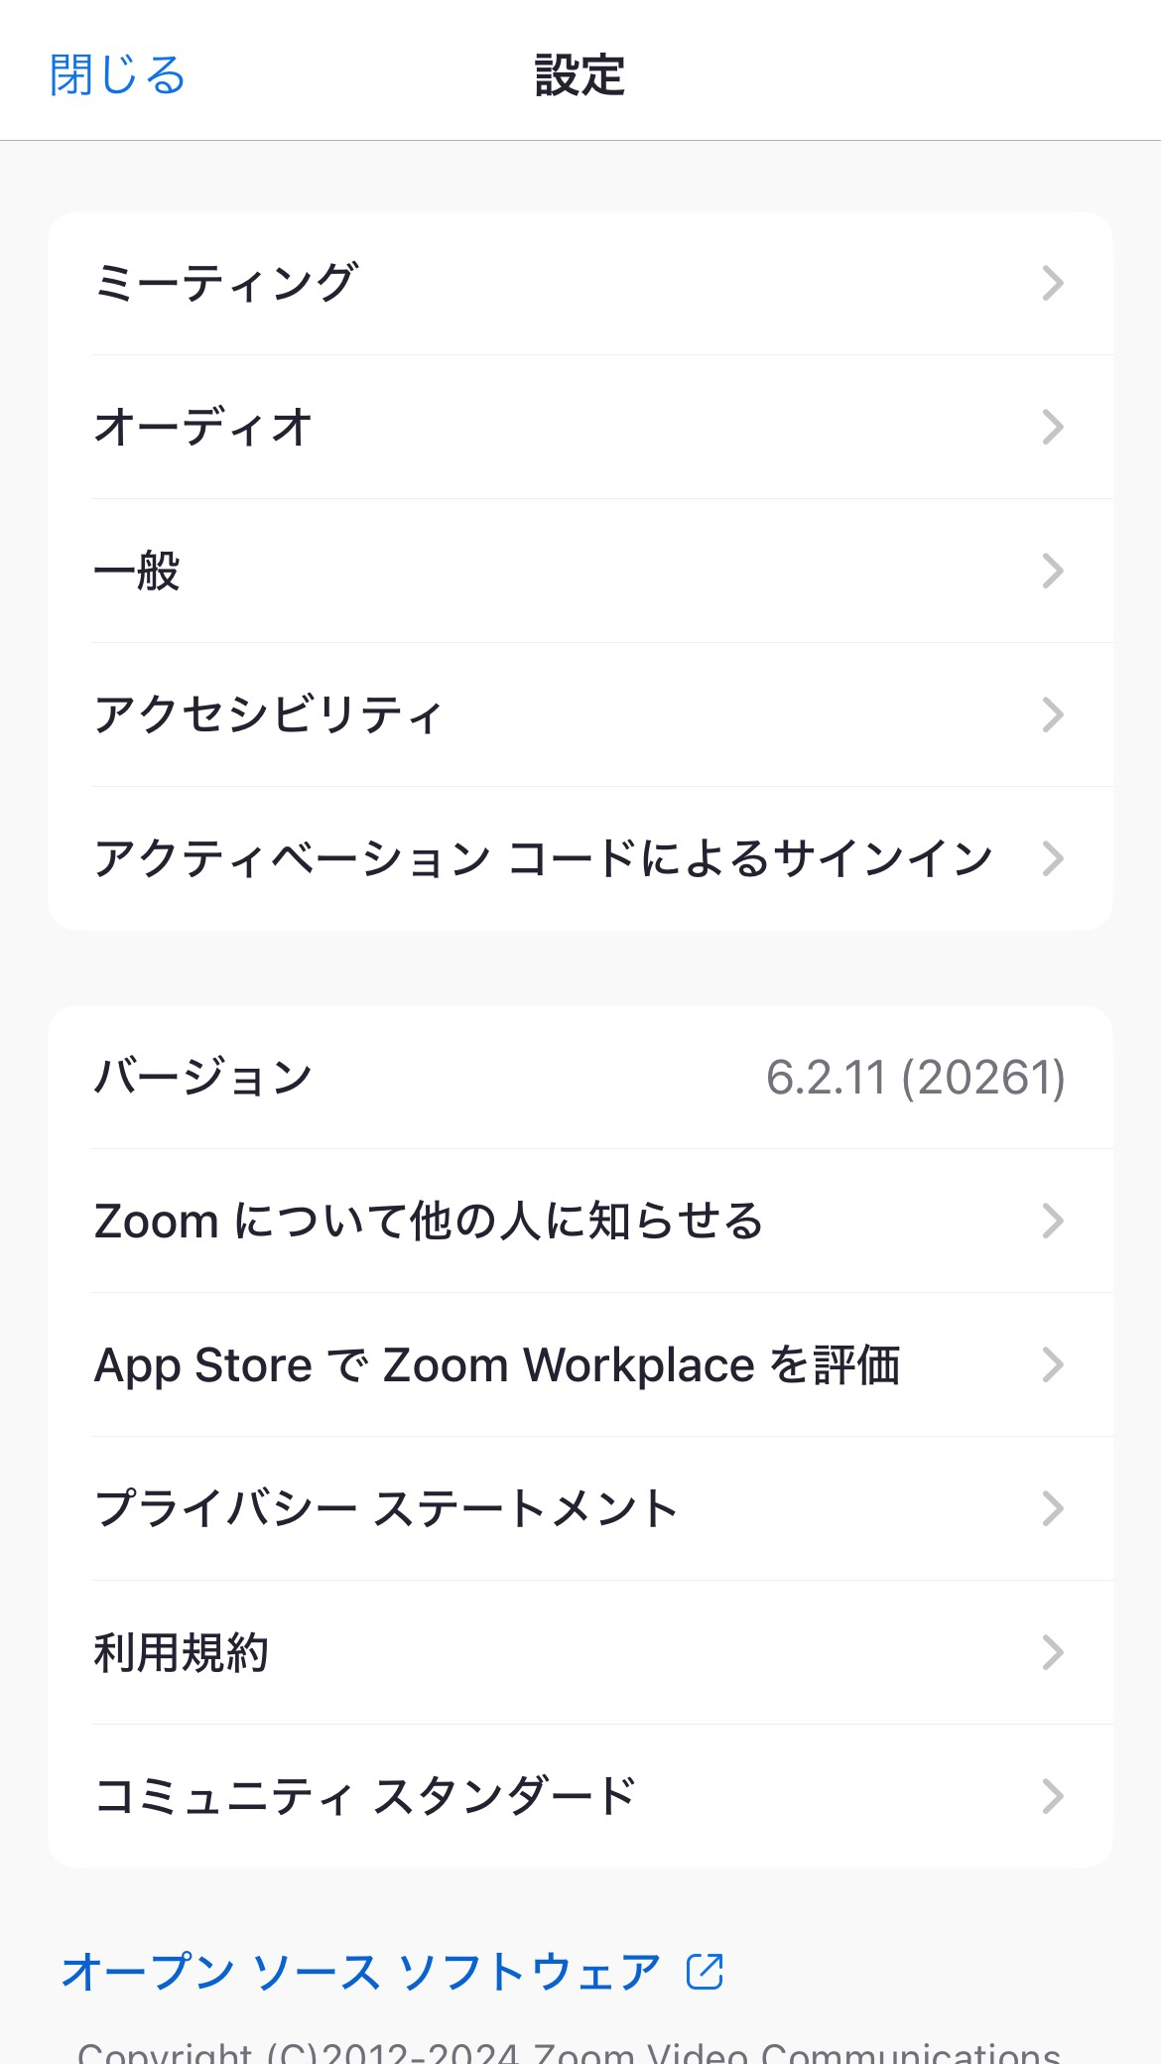
1-E
ミーティングに参加する前に
サインインしていない場合
ミーティングの前に設定の確認をしておきましょう
❷
右スワイプで｢ミーティング｣を選択し、ダブルタップします
※設定画面ではいくつかの
設定項目がリスト状に並んでいます
左右のスワイプで項目間を
移動し、ダブルタップして
変更を行います
一部項目は、ダブルタップ
するとさらに選択項目が
出てきます
9

Slide 12
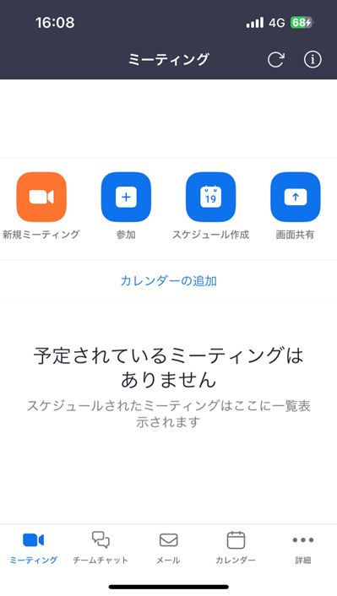
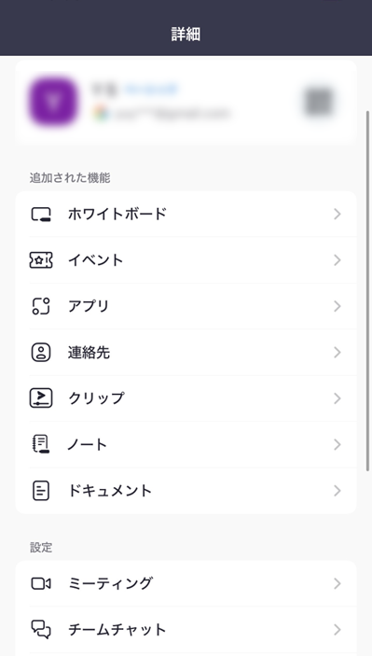
1-E
ミーティングに参加する前に（サインインしている場合）
サインインしている場合
ミーティングの前に設定の確認をしておきましょう
❶
アプリ起動後、画面の右下の
｢詳細｣をダブルタップします
❷
右スワイプで｢ミーティング｣を選択し、ダブルタップします
10

Slide 13
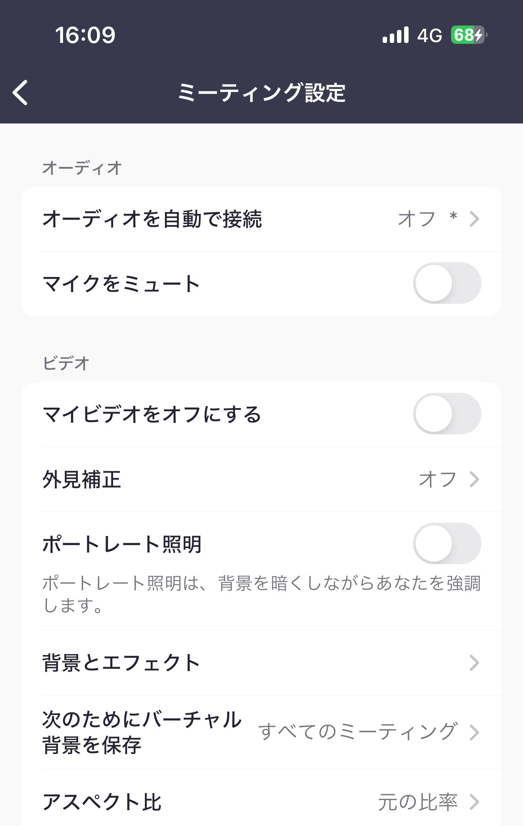
1-F
おすすめの事前設定１
ミーティング設定画面についての説明です
❶
「オーディオを自動で接続」を「Wifiまたは携帯のデータ」にすることによって会議に参加した際に出るオーディオ接続に関する確認画面が出ず、自動的に音声でやりとりができるようになります
※サインインしていない場合 右スワイプで「オーディオを自動で接続」を選択し
ダブルタップします
右スワイプで「WiFiまたは携帯のデータ」を選択し
ダブルタップします
１1

Slide 14
1-F
おすすめの事前設定１
ミーティング設定画面についての説明です
❷
自分のマイクを常にミュート
入室時に自分のマイクが自動的にオフになります
入室後にオンオフは切り替え可能です
入室直後に意図しない音声がミーティングに流れるのを防ぐことができます
〇設定方法 右スワイプで「自分のマイクを常にミュート」を選択しダブルタップしてオンオフを切り替えます
１2

Slide 15
1-F
おすすめの事前設定２
ミーティング設定画面についての説明です
❸
自分のビデオを常にオフ
入室時に自分のビデオが自動的にオフになります
入室後にオンオフは切り替え可能です
入室直後に意図しない映像がミーティングに流れるのを防ぐことができます
〇設定方法 右スワイプで「自分のビデオを常にオフ」を選択し、ダブルタップしてオンオフを切り替えます
１3

Slide 16
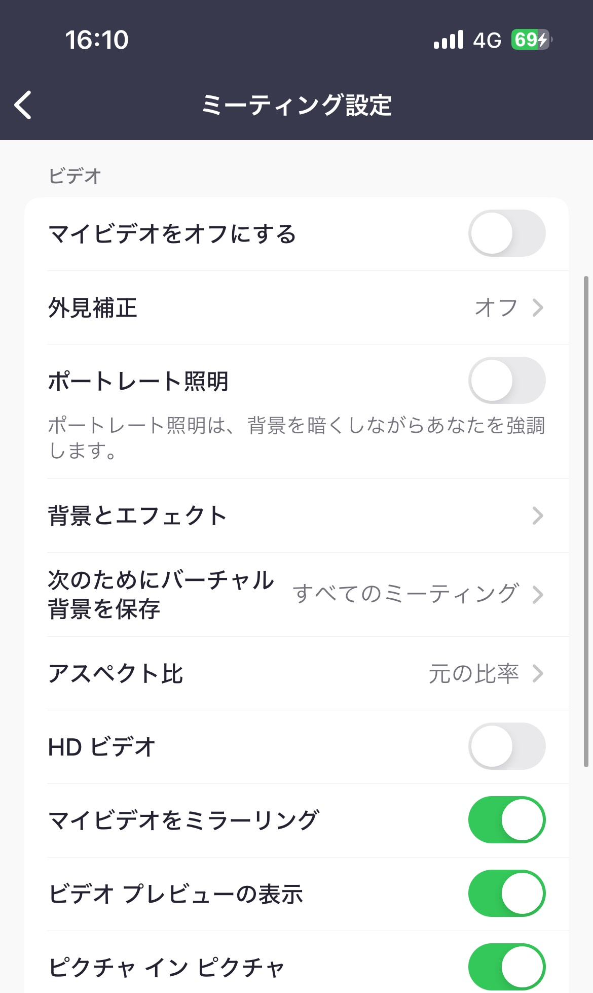
1-F
おすすめの事前設定３
ミーティング設定画面についての説明です
❹
ビデオプレビューを表示
入室する前に自分がカメラにどのように映っているかを確認することができます
初期の設定ではオンになっていますが、前述の自動接続をオン、ビデオプレビューをオフにすることで招待メールからの入室が簡単になります。
慣れるまではオフにしておくといいでしょう
〇設定方法 右スワイプで「常にビデオプレビューを表示」を
選択し、ダブルタップしてオンオフを切り替えます
※会議中、VoiceOverでの音声が煩わしい場合はオフにするとよいでしょう
１4

Slide 17
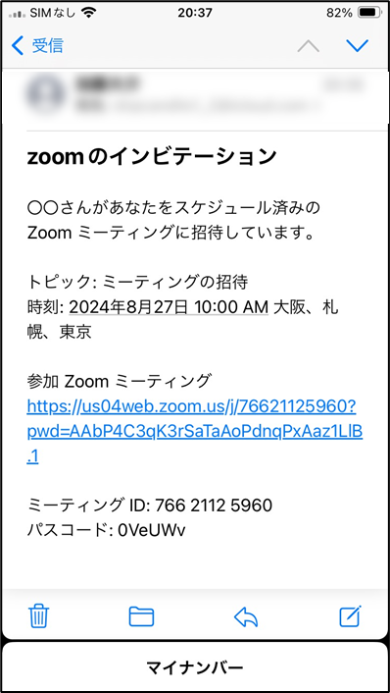
ミーティングに参加してみよう
1-G
招待メールから参加してみましょう
❶
メールを開き、｢ミーティングURL｣をダブルタップします
❷
ホストがミーティングの参加を許可するのを待ちます
※事前設定をしていない場合、アドレスをダブルタップ後、ビデオプレビューの確認が出ます
※この画面が出ない場合もあります
※右スワイプでビデオあり（もしくはなし）で参加するを選び、ダブルタップして参加します
１5

Slide 18
ミーティングに参加してみよう
1-G
招待メールから参加してみましょう
❸
ホストが許可すると、ミーティングに参加することができます
※事前設定をしていない場合、ホストの参加許可後にオーディオ接続についての選択が入ります
右スワイプでWiFiまたは携帯のデータを選び、ダブルタップで決定します
１6

Slide 19
ミーティング中の画面レイアウト
1-H
画面上部のボタンの説明です
❶
ミーティング予定
画面へ戻るボタン
❺
退出ボタン
❷
❹
スピーカーフォンの切替ボタン
ミーティングの詳細情報を表示するボタン
❸
カメラの切替ボタン
※カメラ切り替え（ビデオがオフの場合は切り替えボタンは表示されません）
※画面中央付近は参加者のビデオが映ります
17

Slide 20
ミーティング中の画面レイアウト
1-H
画面下部のボタンの説明です
❸
❹
参加者ボタン
チャットボタン
❺
❷
リアクションボタン
ビデオの開始/停止ボタン
❶
オーディオをミュート/ミュートの解除
18

Slide 21
ミーティング中の画面レイアウト
1-H
画面下部のボタンの説明です
❽
❾
ホワイトボード
ボタン
ノートボタン
❼
❿
字幕ボタン
アプリボタン
⓫
❻
詳細ボタン
共有ボタン
19

Slide 22
1-I
ミーティング中の操作方法
ミーティング中によく使用する操作をご紹介します
ミーティング中は各ボタンは左右のスワイプで
移動します。
※マイクがオンになっていても、初期設定では
操作中のVoiceOverの読み上げ音は他の参加者
には聞こえません
また、ミーティングに参加中はSiriが使えなくなるので
注意しましょう。
ミーティングをホストが録音する場合があります
録音が始まると許可を求めるメッセージが出るので、右スワイプで進み、了解をダブルタップします。
20

Slide 23
1-I
ミーティング中の操作方法
ミーティング中によく使用する操作をご紹介します
❶
自分のマイクのオン/オフ
画面左下のオーディオのミュートボタンをダブルタップ、もしくは２本指で画面のどこかをダブルタップします。
オーディオミュートをオンにすると、自分の声が相手に聞こえなくなり、オフにすると聞こえるようになります。
相手の声はオンオフどちらの状態でも聞こえます。
ミーティング中はミュートがオフになっていると、独り言や周囲の生活音も他の参加者に聞こえてしまいます。
聞かれたくない場合はミュートするようにしましょう。
❷
ビデオの開始/停止
ビデオの開始/停止のボタンをダブルタップすることで、 オンオフを切替できます。
ビデオを開始すると、ビデオオンになり、自分の姿が相手の 画面に映ります。逆に停止すると、ビデオオフになり、自分の姿は相手から見えません。
21

Slide 24
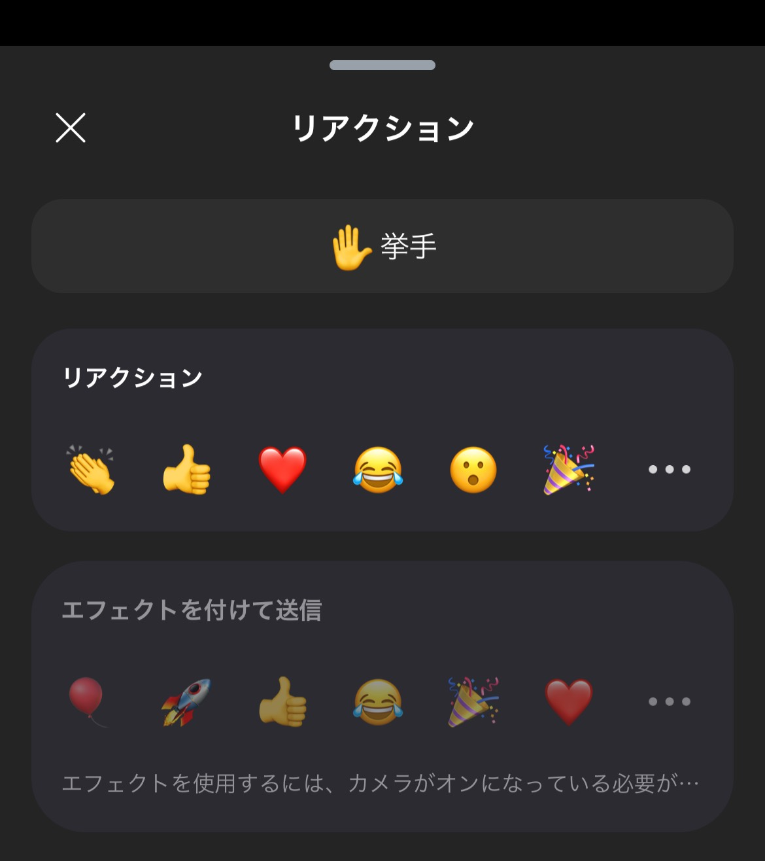
1-I
ミーティング中の操作方法
ミーティング中によく使用する操作をご紹介します
❸
手を挙げる
画面右下のリアクションボタンをダブルタップし、挙手ボタンをダブルタップすることで手を挙げることができます。
手を挙げると、ホストに手を挙げているという通知がいきます。
大勢が参加する研修会で質問をするときなどに使用します。
手を降ろすときは、手をおろすボタンをダブルタップします
（手を挙げている状態のみ、挙手ボタンの代わりに出現します）。
※手を降ろすまでずっと
挙げている状態になります
22

Slide 25
1-I
ミーティング中の操作方法
ミーティング中によく使用する操作をご紹介します
❹
バーチャル背景の設定
バーチャル背景は、ビデオに映る背景を変更できる機能です。Zoomではカメラとの角度・距離によっては顔だけでなく、その後ろの様子まで映ってしまいます。バーチャル背景を使うと、自宅で会議に参加する際など、背景を気にせず参加できます。
〇設定方法 画面の右下の詳細ボタンをダブルタップして、詳細設定のメニューを開きます。右スワイプで背景とエフェクトボタン（バージョンによってはバーチャル背景ボタン）まで進み、ダブルタップします。背景がいくつか出てくるので、右スワイプで好きな背景を選んでダブルタップします。
23

Slide 26
1-I
ミーティング中の操作方法
ミーティング中によく使用する操作をご紹介します
❺
退室する
ミーティングを退出するには、
終了ボタンをダブルタップします。
ミーティングが終わり、ホストがミーティングを閉じる場合もあります。その場合は特別に操作する必要はありませんので、そのままアプリを閉じましょう。
24

